Slide 1

计算机网络
第 13 讲
谢钧 教授
网络工程教研中心

Slide 2
上次课知识点
理解
  AS概念和层次路由选择的重要性
  BGP的基本工作原理
  路由器的功能和结构
  路由器各构成的功能
掌握
  链路状态和OSPF的基本原理
第4章 网络层

Slide 3
4.6 VPN与NAT
4.6.1 虚拟专用网 VPN
全球地址——全球唯一的IP地址，必须向因特网的管理机构申请。
本地地址——仅在机构内部使用的 IP 地址，可以由本机构自行分配，而不需要向因特网的管理机构申请。在因特网中的所有路由器对目的地址是专用地址的数据报一律不进行转发。
  10.0.0.0 到 10.255.255.255
  172.16.0.0 到 172.31.255.255
  192.168.0.0 到 192.168.255.255
第4章 网络层

Slide 4

需要互连两个地点的专用网络
?
部门 B
Y
X
部门 A
10.1.0.1
10.2.0.3
网络地址 = 10.1.0.0
（本地地址）
网络地址 = 10.2.0.0
（本地地址）
假设子网掩码均为255.255.255.0
第4章 网络层

Slide 5

用专线实现专用网
成本非常高！
专线
部门 B
Y
X
部门 A
R₁
R₂
10.2.0.3
10.1.0.1
网络地址 = 10.1.0.0
（本地地址）
网络地址 = 10.2.0.0
（本地地址）
假设子网掩码均为255.255.255.0
第4章 网络层

Slide 6

用隧道技术实现虚拟专用网
能不能用因特网将它们互连？
部门 B
Y
X
部门 A
R₁
R₂
10.2.0.3
10.1.0.1
因特网
网络地址 = 10.1.0.0
（本地地址）
网络地址 = 10.2.0.0
（本地地址）
第4章 网络层

Slide 7
用隧道技术实现虚拟专用网
本地地址
全球地址
本地地址
125.1.2.3
隧道
194.4.5.6
部门 B
Y
X
部门 A
R₁
R₂
10.2.0.3
10.1.0.1
因特网
网络地址 = 10.1.0.0
（本地地址）
网络地址 = 10.2.0.0
（本地地址）
第4章 网络层

Slide 8
用隧道技术实现虚拟专用网
加密的从 X 到 Y 的内部数据报
源地址：125.1.2.3
目的地址：194.4.5.6
外部数据报的数据部分
数据报首部
125.1.2.3
隧道
194.4.5.6
部门 B
Y
X
部门 A
R₁
R₂
10.2.0.3
10.1.0.1
因特网
R₁
R₂
Y
X
部门 B
部门 A
10.2.0.3
10.1.0.1
虚拟专用网 VPN
第4章 网络层

Slide 9
远程接入VPN
外网PC机通过VPN隧道连接到内网，访问内网资源
125.1.2.3
隧道
194.4.5.6
内网
Y
10.2.0.13
R
因特网
10.2.0.3
使用隧道技术
动态分配的内部地址
网络地址 = 10.2.0.0
（内部地址）
第4章 网络层

Slide 10

4.7 IP 多播
视频服务器 M
?
R₁
R₂
R₃
R₄
…
…
…
共有 90 个主机接收视频节目
第4章 网络层

Slide 11
4.7 IP 多播
视频服务器 M
有没有更好的办法？
90 个
R₁
30 个
30 个
30个
R₂
R₃
R₄
30 个
30 个
30 个
…
…
…
共有 90 个主机接收视频节目
第4章 网络层

Slide 12
4.7 IP多播
如何标识目的主机？
视频服务器 M
发送 1 次多播
让路由器复制分组可明显地减少通信量！
1 个
R₁
复制
1 个
1 个
1 个
R₂
R₃
R₄
1 个
多播
多播
1 个
多播
1 个
多播组成员
共有 90 个
…
…
…
第4章 网络层

Slide 13
IP 多播的一些特点
(1) 多播使用组地址—— IP 使用 D 类地址支持多播。多播地址只能用于目的地址，而不能用于源地址。
(2) 任何主机可以发送多播分组给一个多播组。
(3) 动态的组成员，能够支持任意多的组成员，主机能随时加入或离开组。
(4) 在局域网上利用硬件多播功能。
第4章 网络层

Slide 14
IGMP和多播路由选择协议
IP多播需要两种协议
为了使路由器知道多播组成员的信息，需要利用网际组管理协议 IGMP (Internet Group Management Protocol)。
连接在局域网上的多播路由器还必须和因特网上的其他多播路由器协同工作，以便把多播数据报用最小代价传送给所有的组成员。这就需要使用多播路由选择协议。
第4章 网络层

Slide 15
IGMP
128.56.24.34
135.27.74.52
IGMP
R₁
130.12.14.56
IGMP
R₂
多播组
226.15.37.123
IGMP
R₃
IGMP
R₄
130.12.14.43
第4章 网络层

Slide 16
D 类 IP 地址与以太网多播地址的映射关系
在局域网上进行硬件多播
这 5 位不使用
0
8
16
24
31
D 类 IP 地址
1110
0 1 0 0 5 E
00000001
00000000
01011110
0
表示多播
最低 23 位来自 D 类 IP 地址
48 位以太网地址
第4章 网络层

Slide 17
多播路由选择协议
基本任务就是在多播路由器之间为每个多播组建立一个连接所有拥有该组成员的路由器的最小代价多播树。
第4章 网络层

Slide 18
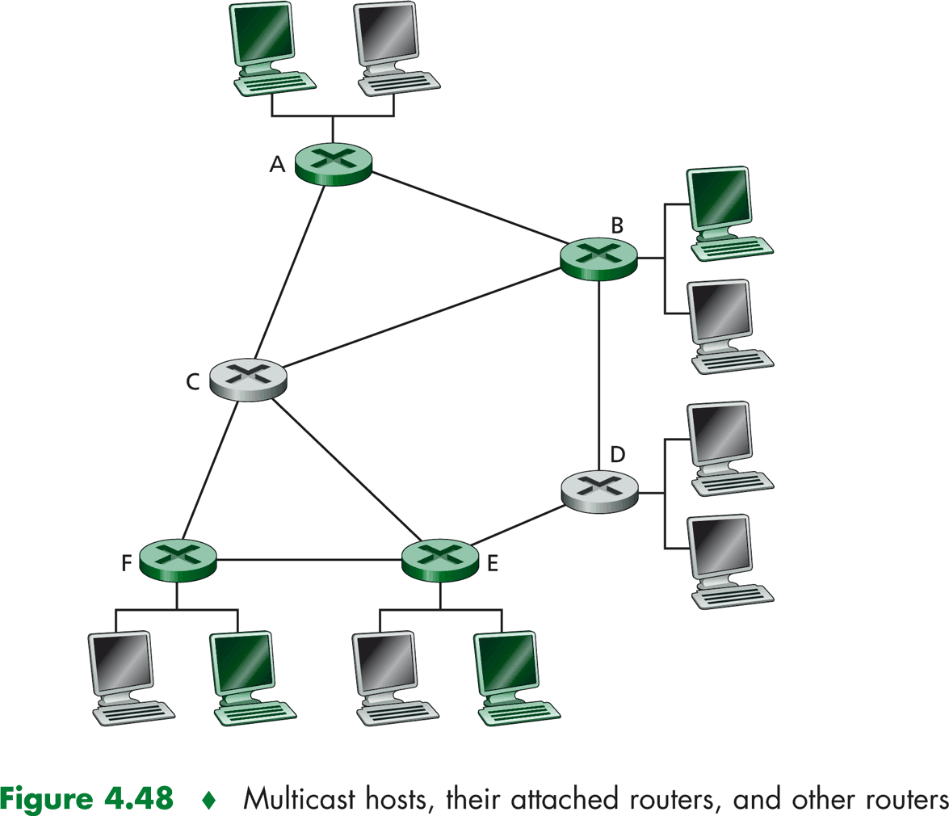
多播树
A
B
C
D
E
F
第4章 网络层

Slide 19
多播路由选择协议
基本任务就是在多播路由器之间为每个多播组建立一个连接所有拥有该组成员的路由器的多播转发树。
多播路由选择协议要比单播路由选择协议复杂得多
  针对不同的多播组，需要维护不同的最小代价多播树
  必须动态地适应多播组成员的变化（这时网络拓扑并未发生变化）。
第4章 网络层

Slide 20
4.9 下一代的网际协议 IPv6
4.9.1 解决 IP 地址耗尽的措施
从计算机本身发展以及从因特网规模和网络传输速率来看，现在 IPv4 已很不适用。
最主要的问题就是 32 位的 IP 地址不够用。
  到2011年2月，IPv4的地址已经耗尽
解决 IP 地址耗尽的问题的措施：
  采用无类别编址 CIDR，使 IP 地址的分配更加合理。
  采用网络地址转换 NAT 方法以节省全球 IP 地址。
  采用具有更大地址空间的新版本的 IP 协议 IPv6。
第4章 网络层

Slide 21
4.9.2 IPv6 的基本首部
IPv6 仍支持无连接的传送所引进的主要变化如下
更大的地址空间。IPv6 将地址从 IPv4 的 32 位 增大到了 128 位。
扩展的地址层次结构。
灵活的首部格式。
改进的选项。
允许协议继续扩充。
支持即插即用（即自动配置）
支持资源的预分配。
第4章 网络层

Slide 22
IPv6 数据报的首部
IPv6 将首部长度变为固定的 40 字节，称为基本首部(base header)。
将不必要的功能取消了，首部的字段数减少到只有 8 个。
取消了首部的检验和字段，加快了路由器处理数据报的速度。
在基本首部的后面允许有零个或多个扩展首部。
所有的扩展首部和数据合起来叫做数据报的有效载荷(payload)或净负荷。
第4章 网络层

Slide 23
IPv6 数据报的一般形式
有效载荷
选项
基本
首部
扩展
首部 1
…
扩展
首部 N
数 据 部 分
IPv6 数据报
第4章 网络层

Slide 24
位
0
4
12
16
24
31
版 本
流 量 类 型
流 标 号
有 效 载 荷 长 度
下 一 个 首 部
跳 数 限 制
源 地 址
IPv6 的
基本首部
（40 B）
（128 位）
目 的 地 址
（128 位）
IPv6 的
有效载荷
（至 64 KB）
有效载荷（扩展首部 / 数据）
第4章 网络层

Slide 25
4.9.3 IPv6 的编址
IPv6 数据报的目的地址可以是以下三种基本类型地址之一：
(1) 单播(unicast) 单播就是传统的点对点通信。
(2) 多播(multicast) 多播是一点对多点的通信。广播是多播的特例。
(3) 任播(anycast) 这是 IPv6 增加的一种类型。任播的目的站是一组计算机，但数据报在交付时只交付其中的一个，通常是距离最近的一个。
第4章 网络层

Slide 26
冒号十六进制记法
每个 16 位的值用十六进制值表示，各值之间用冒号分隔。
68E6:8C64:FFFF:FFFF:0:1180:960A:FFFF
零压缩(zero compression)，即一连串连续的零可以为一对冒号所取代。
FF05:0:0:0:0:0:0:B3 可以写成：
FF05::B3
第4章 网络层

Slide 27
点分十进制记法的后缀
0:0:0:0:0:0:128.10.2.1（用于IPv4向IPv6过渡）
再使用零压缩即可得出： ::128.10.2.1
CIDR 的斜线表示法仍然可用。
60 位的前缀 12AB00000000CD3 可记为：
12AB:0000:0000:CD30:0000:0000:0000:0000/60
或12AB::CD30:0:0:0:0/60
或12AB:0:0:CD30::/60
第4章 网络层

Slide 28
4.9.4 从 IPv4 向 IPv6 过渡
向 IPv6 过渡只能采用逐步演进的办法，同时，还必须使新安装的 IPv6 系统能够向后兼容。
IPv6 系统必须能够接收和转发 IPv4 分组，并且能够为 IPv4 分组选择路由。
双协议栈(dual stack)是指在完全过渡到 IPv6 之前，使一部分主机（或路由器）装有两个协议栈，一个 IPv4 和一个 IPv6。
第4章 网络层

Slide 29
用双协议栈进行
从 IPv4 到 IPv6 的过渡
双协议栈
IPv6/IPv4
IPv4 网络
双协议栈
IPv6/IPv4
IPv6
IPv6
A
B
C
D
E
F
流标号：X
源地址：A
目的地址：F
……
数据部分
源地址：A
目的地址：F
……
源地址：A
目的地址：F
……
流标号：无
源地址：A
目的地址：F
……
数据部分
…
数据部分
数据部分
IPv4 数据报
IPv6 数据报
IPv6 数据报
第4章 网络层

Slide 30
使用隧道技术从 IPv4 到 IPv6 过渡
双协议栈
IPv6/IPv4
双协议栈
IPv6/IPv4
IPv6
IPv4 网络
IPv6
A
B
隧道
E
F
双协议栈
IPv6/IPv4
双协议栈
IPv6/IPv4
IPv6
IPv4 网络
IPv6
A
B
C
D
E
F
IPv4
网络
流标号：X
源地址：A
目的地址：F
……
数据部分
源地址：B
目的地址：E
源地址：B
目的地址：E
流标号：X
源地址：A
目的地址：F
……
数据部分
…
IPv6
数据报
IPv6
数据报
IPv6 数据报
IPv6 数据报
IPv4 数据报
IPv4 数据报
第4章 网络层

Slide 31


IP层总结
主机 H₁
主机 H₂
IP 数据报
路由器 R₁
路由器 R₂
IP₁ → IP₂
IP₁ → IP₂
IP₁ → IP₂
IP₁
IP₂
IP₃
IP₄
IP₅
IP₆
IP 层上的互联网
HA₁
HA₃
HA₄
HA₅
HA₆
HA₂
从 HA₁ 到 HA₃
从 HA₄ 到 HA₅
从 HA₆ 到 HA₂
MAC 帧
以太网
卫星网
ATM网络
第4章 网络层

Slide 32
知识点
了解
  IP多播的概念、IGMP和多播选路协议的作用
  IPv6的主要特点和改进
理解
  VPN的基本原理和IP隧道技术
  IPv6的地址
第4章 网络层

Slide 33
作业
1. 习题4-44
2. 习题4-45
第4章 网络层

Slide 34
预习作业
预习5.1、5.2，回答：
1. 因特网的运输层有哪两个协议？
2. 运输层端口号的作用是什么？
第4章 网络层

